Slide 1
四则混合运算（二）
带中括号的三步混合运算
冀教版 数学 五年级 上册
WWW.PPT818.COM

Slide 2
1.让学生根据解决实际问题的过程认识中括号，以及中括号在混合运算中的作用，理解并掌握含有中括号的三步混合运算的顺序，并能正确地进行运算。
2.让学生经历认识和理解混合运算的运算顺序的过程，进一步体会数学与生活的联系，产生自主探索的兴趣，获得发现数学结论的成功体验。
3.培养学生独立解决问题的意识和认真、严谨的学习习惯。

Slide 3
航模组有女生6人，男生8人，美术组的人数是航模组的2倍，合唱组有84人，合唱组的人数是美术组的几倍？
8＋6=14 （人）
2×14=28 （人）
84÷28=3
你能列成综合算式吗？它的运算顺序是什么？
答：合唱组的人数是美术组的3倍。

Slide 4
航模组有女生6人，男生8人，美术组的人数是航模组的2倍，合唱组有84人，合唱组的人数是美术组的几倍？
8＋6=14 （人）
2×14=28 （人）
84÷28=3
我认为先算小括号里的加法，然后算中括号里的乘法，最后算除法。
84÷[(8＋6)×2]

Slide 5
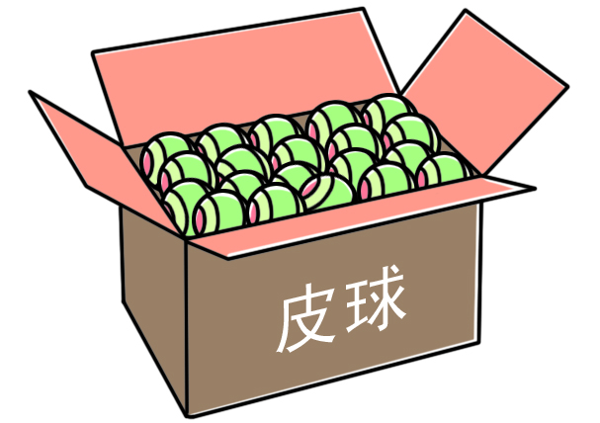
下面4个纸箱中装满了大小相同的72个花皮球和32个绿皮球。现在要把468个这样的皮球装在同样的纸箱中。
需要多少个纸箱？

Slide 6
下面4个纸箱中装满了大小相同的72个花皮球和32个绿皮球。现在要把468个这样的皮球装在同样的纸箱中，需要多少个纸箱？
先算4个纸箱装了多少个皮球，再算每个纸箱……
（72＋32）÷4
=104÷4
=26（个）
468÷26＝18（个）
答：需要18个纸箱。

Slide 7
下面4个纸箱中装满了大小相同的72个花皮球和32个绿皮球。现在要把468个这样的皮球装在同样的纸箱中，需要多少个纸箱？
把丫丫的算法列成一个算式要用中括号。
468÷[(72＋32)÷4]
＝468÷[104÷4]
＝468÷26
＝18（个）
答：需要18个纸箱。

Slide 8
观察丫丫的综合式，说一说计算顺序。
468÷[(72＋32)÷4]
＝468÷[104÷4]
＝468÷26
＝18（个）
一个算式里，如果有小括号又有中括号，要先算小括号里面的，再算中括号里面的。

Slide 9
1
先说出下面各题的运算顺序，再计算。
除→加→乘
减→除→乘
2.5×（3.2＋1.8÷0.02）
30×［7.5÷ (2.7－1.2)］
=2.5×（3.2＋90）
=2.5×93.2
=233
=30×［7.5÷1.5］
=30×5
=150

Slide 10
1
先说出下面各题的运算顺序，再计算。
加→除→乘
加→减→除
2.5×[（3.2＋1.8）÷0.02］
［8.3- (3.6+2.9)］÷0.72
=2.5×［5÷0.02］
=2.5×250
=625
=［8.3- 6.5］÷0.72
=1.8÷0.72
=2.5

Slide 11
2
根据要求添加合适的括号。
（1）36＋24÷5－8
先加、再除、最后减
（36＋24）÷5－8
（2）400÷5×45－37
先减、再乘、最后除
400÷[5×（45－37）]

Slide 12
3
一个塑料厂要生产塑料薄膜2.45吨。已经生产了 5小时，每小时生产0.28吨。其余的任务要求3小时完成，平均每小时要生产多少吨？
(2.45－0.28×5)÷3
=(2.45－1.4)÷3
=1.05÷3
=0.35（吨）
答：平均每小时要生产0.35吨。

Slide 13
4
王立和李祥合打一部书稿。开始3分钟，王立打了255个字，李祥打了300个字。照这样的速度，两个人合打45分钟打完了书稿。这部书稿一共有多少个字？
(255＋300)÷3×45
=555÷3×45
=185×45
=8325(个)
答：这部书稿一共有8325个字。

Slide 14
一个算式里，如果既有小括号又有中括号，要先算小括号里的，再算中括号里的，最后算中括号外面的。

Slide 15
1
填空题。
（1）计算15.4÷[8×(6.34－4.59)]时，应先算( )法，再算( )法，最后算( )法，结果是( )。
减
乘
除
1.1
（2）把三个算式：4.25＋3.75＝8，8×6.5＝52，52÷13＝4写成综合算式是( )。
（3）在一个有括号的混合运算式子里，应先算（ ）里面的，再算（ ）里面的，最后算（ ）的。
（4.25＋3.75）×6.5÷13
小括号
中括号
中括号外面

Slide 16
2
选择题。
（1）10减去5.6与1.4的和，所得的差与25.8相乘，正确的算式是( )。
A．(10－5.6＋1.4)×25.8 B．[10－(5.6＋1.4)]×25.8
C．10－(5.6＋1.4)×25.8
（2）下面各式中，( )的计算结果最大。
A．240÷40＋30×5 B．(240÷40＋30)×5
C．[240÷(40－30) ]×5
B
B

Slide 17
3
数学门诊。(对的打“√”，错的打“×”并改正)
（1） 50-50×24÷80
=0×24÷80
=0 ( )
改正:
50-50×24÷80
=50-1200÷80
=50-15
=35
ⅹ

Slide 18
3
数学门诊。(对的打“√”，错的打“×”并改正)
（2）5000÷[(432-332)×2]
改正:
5000÷[(432-332)×2]
=5000÷[100×2]
=5000÷200
=25
=5000÷(432-332)×2
=5000÷100×2
=50×2
=100 ( )
ⅹ

Slide 19
4
计算下面各题。
10÷[1－(0.5＋0.45)]
(25－23.4)×(64.7－56.3)
=10÷[1－0.95]
=10÷0.05
=200
=1.6×8.4
=13.44

Slide 20
5
建筑工地运进450吨水泥，5天用了75吨，照这样计算，余下的水泥还可以用多少天？
（450－75） ÷（75÷5）
= 375÷15
=25(天)
答：余下的水泥还可以用25天。

Slide 21
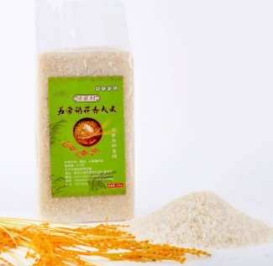
6
学校食堂购进一批大米，如果每天吃0.2吨，可以吃25天，实际每天比原计划多吃0.05吨，实际可以吃多少天？
（0.2×25）÷（0.2＋0.05）
=5÷0.25
=20（天）
答：实际可以吃20天。

